Slide 1
(AAFIE)
Predictive Maintenance Know-all Menu / AAFIE 预测性维护百宝箱
Steps
步骤
AAFIE, 2022

Slide 2
AAFIE, 2022
Curriculum / 课程安排

Slide 3
10/03/2022 Welcome Back!
Pmd Logistics / 预备
AAFIE, 2022
https://www.kaggle.com/code/stemproacademy/template-pdm-class2022/edit/run/106995541
第一节：8:30-9:15
第二节： 9:20-10:05
第三节： 10:15-11:00
第四节： 11:05-11:50

Slide 4
For students who use Kaggle / 用Kaggle的同学： Link:
Pmd Logistics / 预备
AAFIE, 2022
https://www.kaggle.com/code/stemproacademy/template-pdm-class2022/edit/run/106995541
第一节：8:30-9:15
第二节： 9:20-10:05
第三节： 10:15-11:00
第四节： 11:05-11:50

Slide 5
10/03/2022 Before we start: Any Questions?
Pmd Logistics / 预备
AAFIE, 2022
第一节：8:30-9:15
第二节： 9:20-10:05
第三节： 10:15-11:00
第四节： 11:05-11:50

Slide 6
10/02/2022 Today/今天： 1). Menu_A_a 2). Engineering / Use our own Library / 用自己的工具库！ 3). Menu_B_a： EDA / 数据探索分析 4). Kaggle Version / Kaggle 类似流程
Pmd Logistics / 预备
AAFIE, 2022
第一节：8:30-9:15
第二节： 9:20-10:05
第三节： 10:15-11:00
第四节： 11:05-11:50

Slide 7
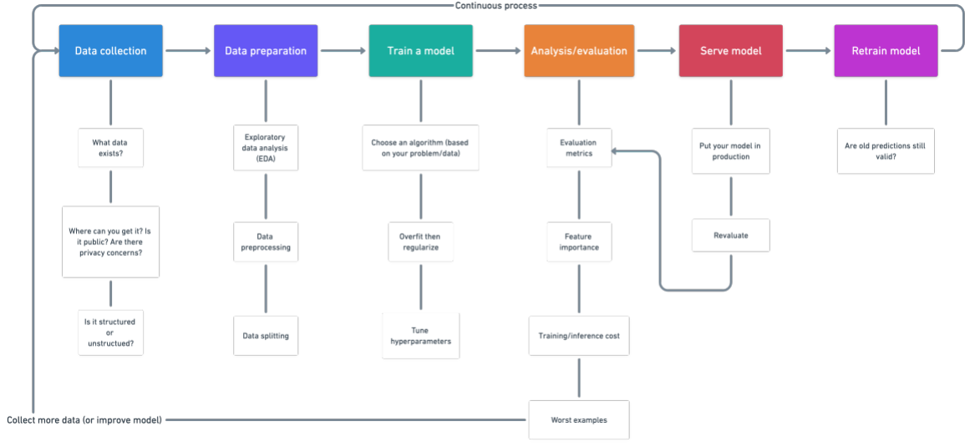
General ML ML/AI Project Full Cycle 流程
Full cycle / 流程
积累收集数据
数据分析及预处理
建模
模型评估
付诸实施
模型更新

Slide 8
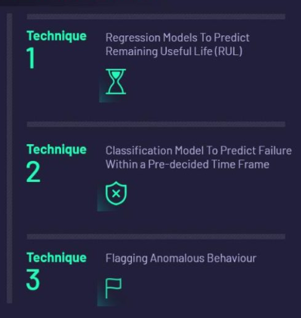
PdM ML focus / 三大预测性维护智能模型
回归模型
RUL - 剩余使用寿命
分类模型
预测预定时间内的故障率
异常行为检测

Slide 9
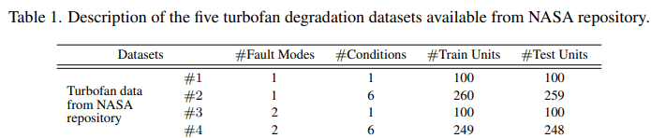
In-class project introduction 课堂项目介绍
AAFIE, 2022
Datasets / 数据包
Metadata about C-MAPSS / C-MAPSS 元数据

Slide 10
In-class project introduction 课堂项目介绍
AAFIE, 2022
Datasets / 数据包
（for classification / 分类）

Slide 11
General ML ML/AI Project Full Cycle 流程
Full cycle / 流程
积累收集数据
数据分析及预处理
建模
模型评估
付诸实施
模型更新

Slide 12
In-class project introduction 课堂项目介绍
Steps
步骤
AAFIE, 2022

Slide 13
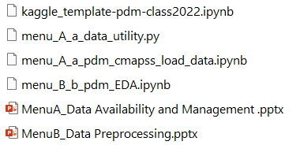
From Now On, we are on Menu sets /
从这堂课开始，主要内容在百宝箱里

Slide 14
Q & A

